Slide 1
ESCUELA NORMAL DE EDUCACION PREESCOLAR
CICLO ESCOLAR 2021-2022
El sujeto y su formación profesional
1°D 17/11/2021
Unidad de aprendizaje III
el docente que queremos: entre la política educativa y las condiciones de formación y desarrollo profesional
competencias de la unidad:
Actúa de manera ética ante la diversidad de situaciones que se presentan en la práctica profesional.
Integra recursos de la investigación educativa para enriquecer su práctica profesional, expresando su interés por el conocimiento, la ciencia y la mejora de la educación.
DOCENTE: Graciano Montoya Hoyos
ALUMNAS: María Fernanda Sánchez Bazaldua
Melissa Monserrath Jasso Vásquez

Slide 2
Los gajes del oficio: capitulo ii
Allianaud, A. y Antelo E.
Grandezas y miserias de la tarea de enseñar.

Slide 3
El tamaño y el peso de la tarea de enseñanza

Slide 4
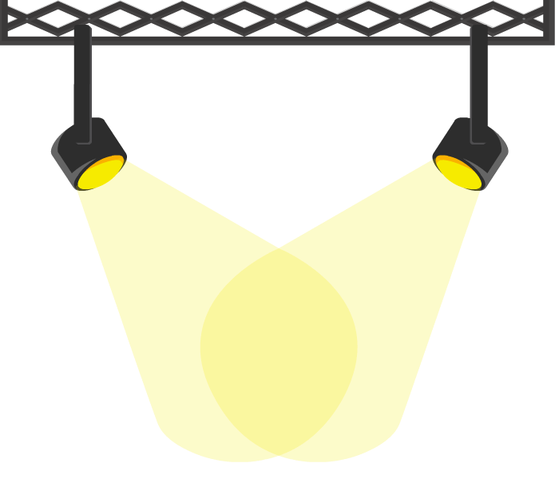
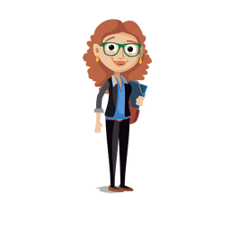
La figura del maestro cumple con las expectativas depositadas en la educación escolar, siendo tomadas como “salvadores de la nación”.
Si el docente desempeña su labor desde una postura de grandeza, no estará listo para ejercer su labor además de reconocer sus errores.

Slide 5
¿Yo no soy lo bastante bueno?

Slide 6
“La experiencia acumulada y permanencia de tiempo se vuelve un sinónimo de prestigio, solidez y sabiduría ya que se es regulada por la individualización.”

Slide 7
¿maestros buenos o buenos maestros?

Slide 8
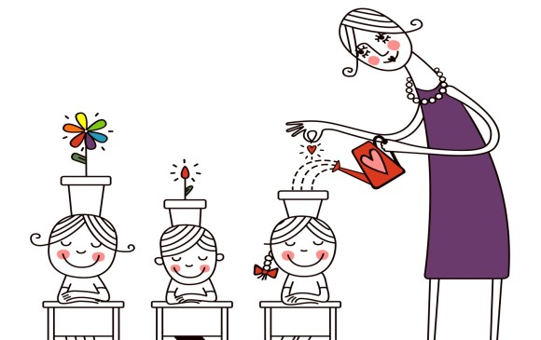
Entre los mismos maestros se dice que una enseñanza es mucha mas difícil de ser adquirida por los alumnos si no existe un vinculo entre alumno-docente ya que no se crea la confianza al momento de que surja alguna inquietud sobre algún aprendizaje y por ende no tener bien establecidos los conocimientos.
Se dice que con cariño y ayuda no basta, muchos docentes recalcan esto ya que se piensa que eso afectara al momento de impartir los aprendizajes al alumnado.

Slide 9
Algo contigo. Recompensas y satisfacciones pedagógicas.
https://youtu.be/WVEnhecsj3Y
1:08 - 1:43

Slide 10
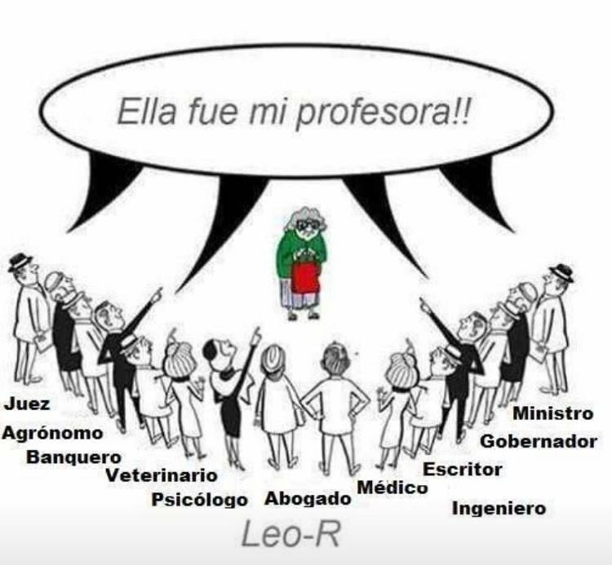
El ser educador no solo es enseñar, sino que son trabajadores y no de un trabajo nada sencillo de aquí se trata de algo mucho más poderoso la posibilidad misma de cambiar el destino de lugar y dejar algo en otras manos y marcar huella teniendo algo con los estudiantes.

Slide 11
¿un oficio pequeño?

Slide 12
Los discursos pedagógicos actuales tienden a limitar discursivamente a la magnitud de un proyecto de Educación Mientras tanto que los maestros asumen individualmente la grandeza de enseñar y sienten que no pueden hacerlo y con esto viene la desmotivación entre los mismos docentes.

